Slide 1
Птахи
Автор: Кодола Валентина Іванівна
Шендерівський НВК
К-Шевченківський р-н
Черкаська обл.

Slide 2
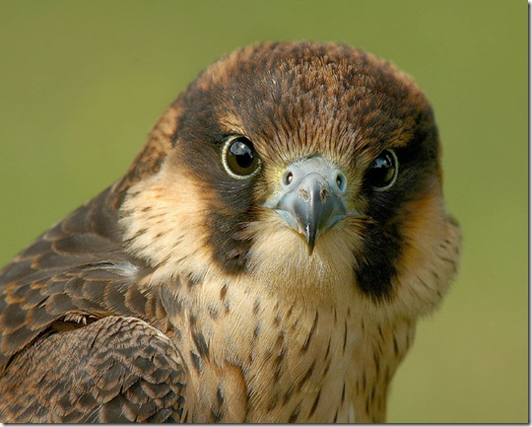

Slide 3
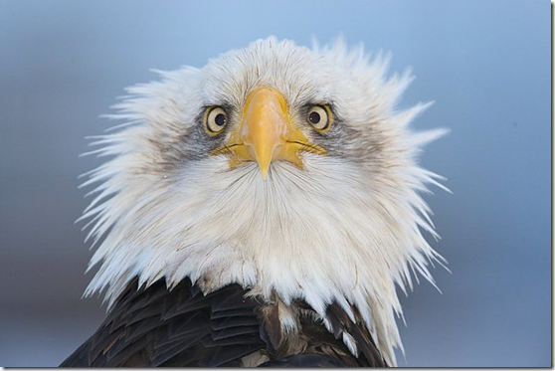

Slide 4
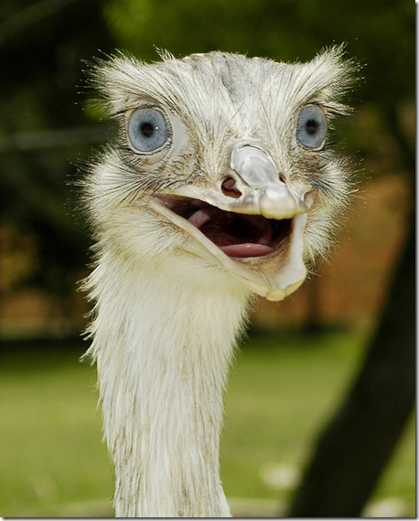
Выгибает страус шею:
Посмотрите на меня.
Хоть летать я не умею,
Но бегун отличный я.

Slide 5
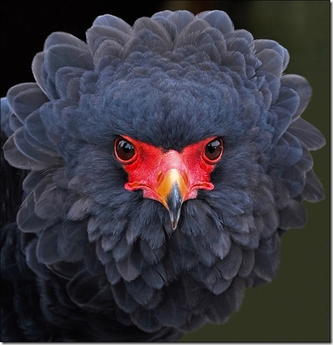

Slide 6
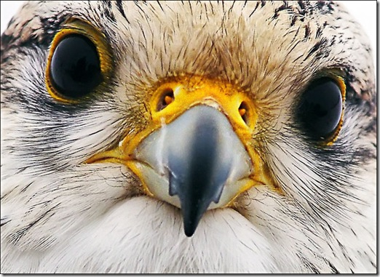

Slide 7
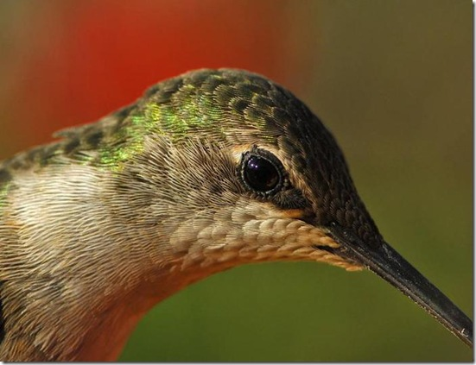

Slide 8
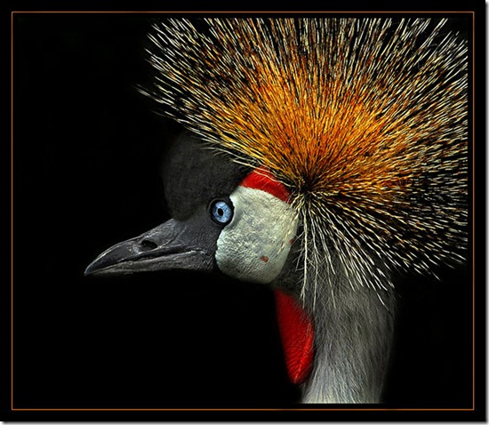

Slide 9
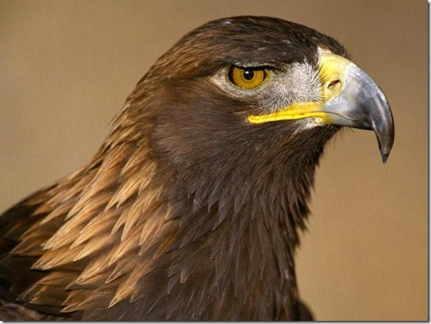
Орел – не маленькая птаха,
Орел –герой не знает страха.
Гнездо его на круче
Под крышей темной тучи.

Slide 10
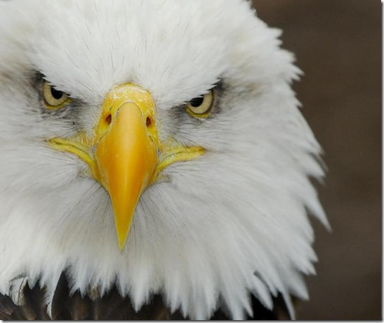

Slide 11
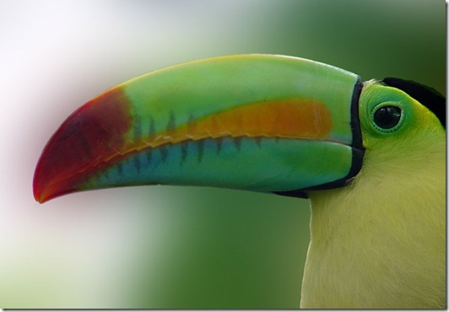

Slide 12
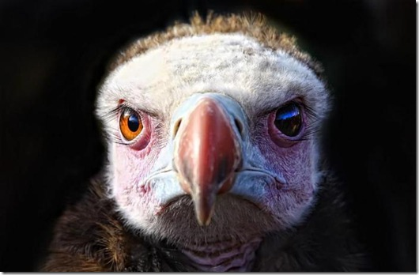

Slide 13
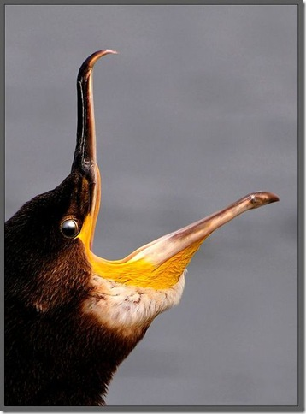

Slide 14
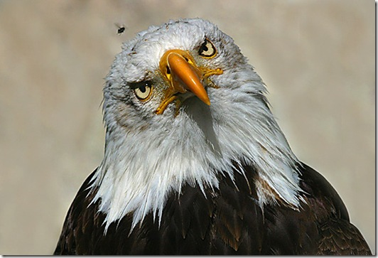

Slide 15
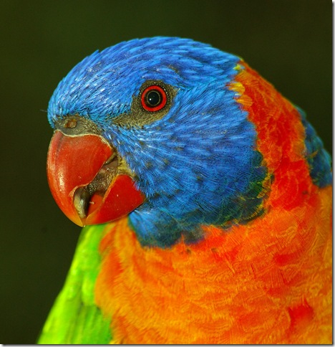

Slide 16
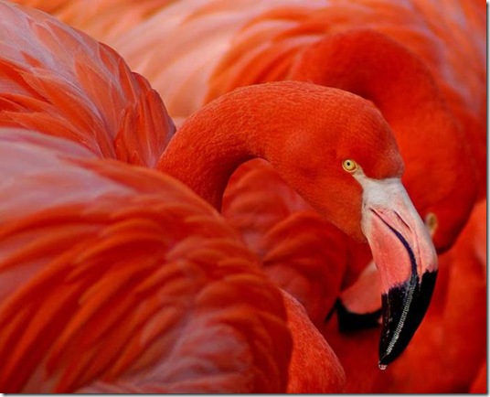
У фламинго оперенье
Вызывает восхищенье,
Потому что птица эта
Нежно-розового цвета.

Slide 17
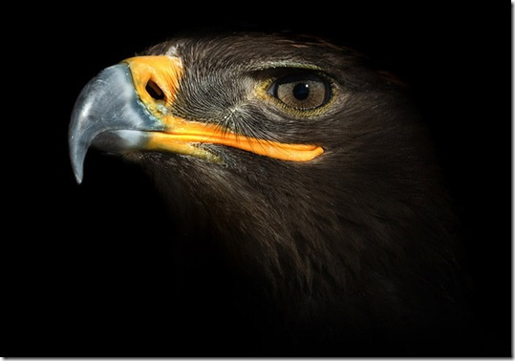

Slide 18
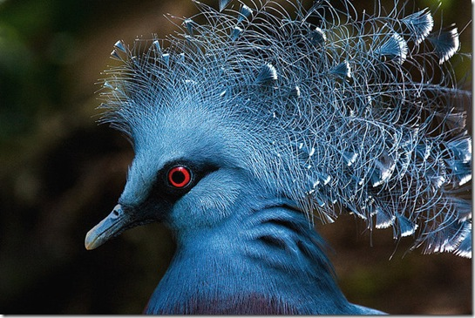

Slide 19
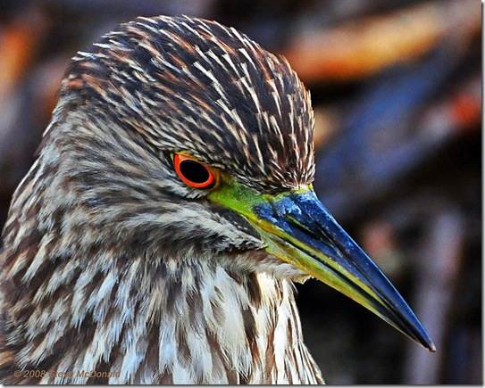
Всю ночь, вздыхая глухо,
Не спит сова-сипуха.
Сипухе не до сна –
Охотница она.

Slide 20
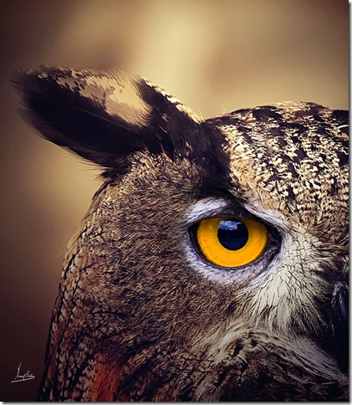

Slide 21
Якщо у Вас виникне бажання подякувати автору презентації і адміністратору сайту, зробіть перехід по будь-якій рекламі
Адміністратор

